Slide 1
Start Programming with Google Python Style Guide
맹 윤 호
Yunho Maeng
Business Big Data Analysis, Yonsei University
Graduate School of Information
myh0130@yonsei.ac.kr

Slide 2
Ch05. Review

Slide 3
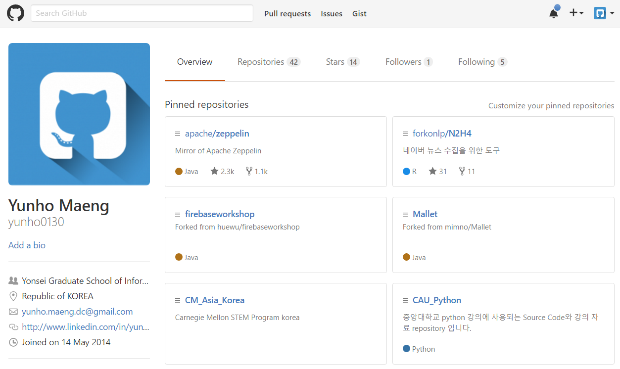
Lecture note & Source Code & Textbook
Ch00. Intro
2016 중앙대학교 Python 겨울특강
- 3 -
Github Repository
https://github.com/yunho0130

Slide 4
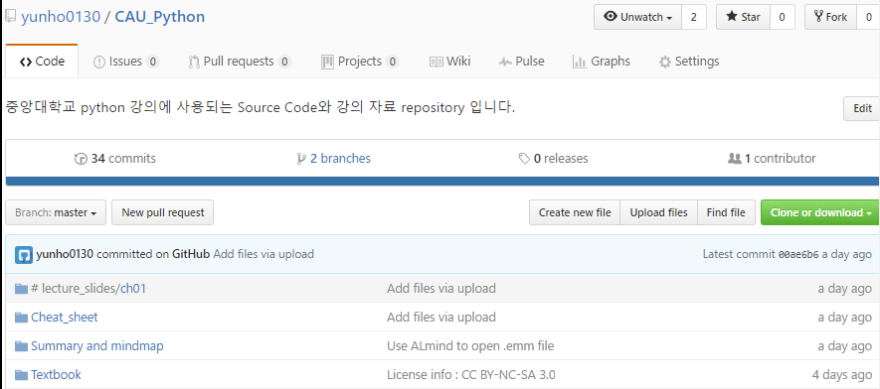
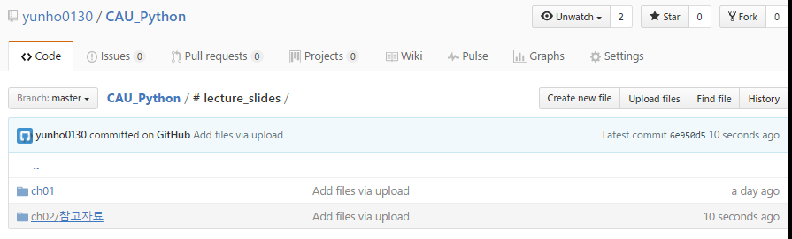
Lecture note & Source Code & Textbook
Ch00. Intro
2016 중앙대학교 Python 겨울특강
- 4 -
Github Repository
https://github.com/yunho0130

Slide 5
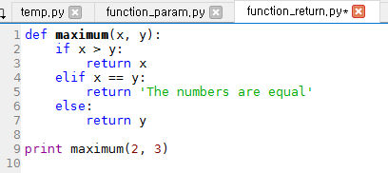
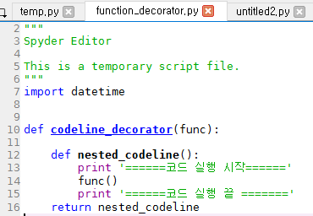
Function
Ch05. Function
2016 중앙대학교 Python 겨울특강
- 5 -
Ch05>code > function_return.py
Return 값을 통해 함수의 결과 값을 사용해서 활용해봅시다.
함수는 일반적으로 한 번 실행되고 메모리 상에서 지워지는데, return을 통해 결과 값을 전달할 수 있습니다.
함수에서 빈 블록을 지정해줄 때, pass를 사용합니다.
Return 값에 여러 개의 변수가 올 수 있고, 함수도 올 수 있다. (function_decorator.py)

Slide 6
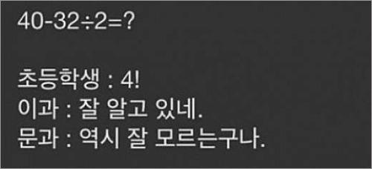
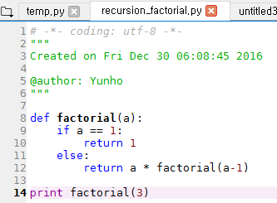
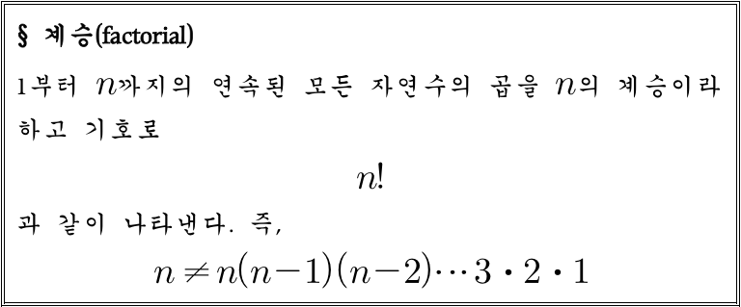
재귀함수
Ch05. Function
2016 중앙대학교 Python 겨울특강
- 6 -
Ch05>code > recursion_factorial.py
함수를 짜는 테크닉중 하나로, 함수가 자기 자신을 호출하는 '재귀'적인 용법을 사용해봅시다.
재귀함수 https://wikidocs.net/66

Slide 7

Python Style Guidelines
Ch05. Function
2016 중앙대학교 Python 겨울특강
- 7 -
Google Style
Guide Line
LR: Language Rule 문법적인 사항으로 필수적으로 지켜야 할 부분 SR: Style Rule 컨벤션에 가까움
LR
Global Variables
전역변수 피하라
LR
Nested/Local/Inner Class and Functions
중첩된/지역/내부 클래스와 함수 사용 가능함
다만, 중첩되거나 내부 클래스의 객체는 피클링 될 수 없다
중첩함수는 정의된 enclosing scope에서 read-only 권한을 가진다.(변수 할당은 못함)
LR
List Comprehensions
리턴값으로 List를 리턴하는 방식
List Comprehensions과 Generator Expression은 map()과 filter() Lambda를 안 쓰고도 목록과 반복자를 만드는 간결하고 효율적인 방법으로 사용할 수 있다.
LR
Default Argument Values
함수 선언 시 기본값을 넣어주는 건 대부분의 상황에서 허용된다.
단, 기본값을 사용할 때, mutable 변수를 사용한다면, 나중에 해당 변수가 바뀌면 기본 값이 바뀔 수 있다.
LR
Lexical Scoping
중첩된 파이썬 함수는 동봉된 함수의 변수를 참조할 수 있다. 다만, 해당 변수에 할당은 하지 마라
LR
Function and Method Decorators
데코레이터 안에서 외부의존성을 피하라
e.g. file, socket, database 등
명확한 이익이 있을 때만 쓸 것
cf. 정해지지 않은 숫자의 arguments를 튜플로 전달할 때, *args
cf2. 정해지지 않은 숫자의 arguments를 딕셔너리로 전달할 때 **kwargs

Slide 8
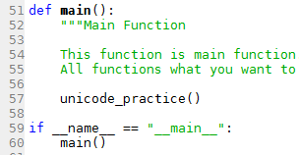
Python Style Guidelines
Ch05. Function
2016 중앙대학교 Python 겨울특강
- 8 -
Google Style
Guide Line
LR: Language Rule 문법적인 사항으로 필수적으로 지켜야 할 부분 SR: Style Rule 컨벤션에 가까움
SR
Blank Lines
최상위 함수, 클래스 정의 사이에 2줄 메소드 정의에 1줄
SR
Doc Strings
첫 문자는 대문자로, 마지막 문자는 마침표. 두 번째 줄 비우고, 세 번째 줄은 세부기능 표시
modules
모든 파일은 라이센스 정보를 가지고 있어야함
e.g. __license__ = "GPL" 등
Functions and Methods
명시성을 어기는 경우(not externally visible, very short, obvious) doc string을 반드시 가져야 함.
Class
클래스도 doc string을 가지고 있어야 한다. 만일, public attribute를 지니고 있다면 반드시 문서화 되어야 함
SR
Main
모든 스크립트는 import 가능한 상태를 유지해야 함. 그리고 import시 부작용이 없어야 하기 때문에 다음과 같은 사용방식 필요
LR
Lambda Functions
사용하는 건 괜찮지만 1라인으로만 쓰고 60-80글자를 넘지 않는 범위에서 사용하라.
function_decorator.py

Slide 9
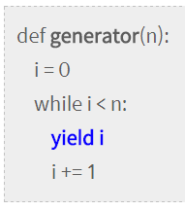
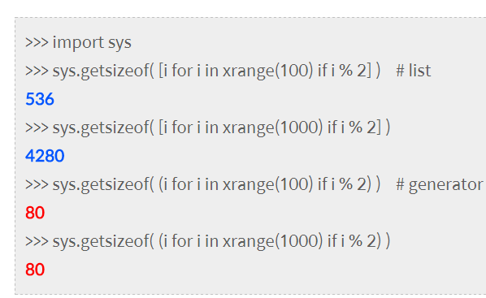
Generator
Ch05. Function
2016 중앙대학교 Python 겨울특강
- 9 -
Google Style
Guide Line
Generator란 iterator를 return해주는 function이다.
Iterator는 next() 메소드를 이용해 데이터에 순차적으로 접근이 가능한 object 이다. 일반함수와의 가장 큰 차이점은 yield 라는 구문이다.
Generator 함수가 실행 중 yield를 만날 경우, 해당 함수는 그 상태로 일시 정지되며, 반환값을 next()를 호출한 쪽으로 전달하게 된다. 함수는 return 값을 주고 난 다음 메모리 상에서 clear되지만, Generator의 경우에는 메모리에 남아있게 되어, 내부에서 사용된 local 변수 등에 접근할 수 있다.
쓰는 이유1. 반복연산 시, 일반적인 함수와는 다르게 메모리를 효율적으로 사용할 수 있다.
쓰는 이유2. Lazy evaluation 즉 계산 결과 값이 필요할 때까지 계산을 늦추는 효과를 볼 수 있다. 수행 시간이 긴 연산을 필요한 순간까지 늦출 수 있다는 점이 특징
C언어 학습자를 위한 참고 - Iterator 는 반드시 다음 element의 위치를 가리키지만, pointer는 element의 위치가 아니라 일정 크기 이후를 가리키므로 다른 element를 불러올 가능성이 있다. 또한 자료 구조상 Pointer를 사용한 경우 메모리 공간상에 연속된 주소를 할당해야 하지만, iterator는 불연속적이라도 가능하다.
Generator
http://bluese05.tistory.com/56

Slide 10
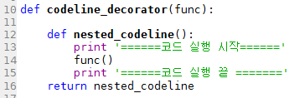
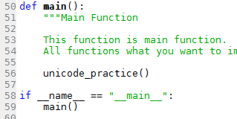
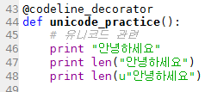
Decorator
Ch05. Function
2016 중앙대학교 Python 겨울특강
- 10 -
Google Style
Guide Line
decorator란, 대상 함수를 wrapping 하고, 이 wrapping 된 함수의 앞뒤에 추가적으로 꾸며질 구문 들을 정의해서 손쉽게 재사용 가능하게 해주는 것
function_decorator.py
[1] http://bluese05.tistory.com/30 [2] http://trowind.tistory.com/72

Slide 11

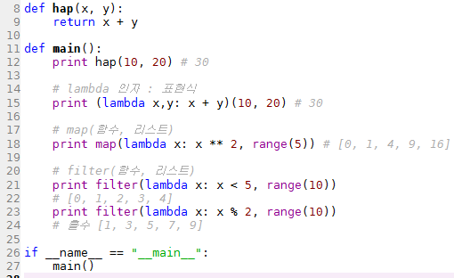


Lambda function / expression
Ch05. Function
2016 중앙대학교 Python 겨울특강
- 11 -
Google Style
Guide Line
람다식, 또는 람다 함수는 프로그래밍 언어에서 사용되는 개념으로 익명 함수(Anonymous functions)를 지칭하는 용어이다.
실무적으로는 코드의 간결함, 지연 연산을 통한 퍼포먼스 향상, 그리고 기존 이터레이션 관련 코드를 구현하는 데 있어 불필요한 부분들을 제거할 수 있다는 점에서 비교적 중요하게 다루어지고 있다. [1]
람다식은 주로 고차 함수에 인자(argument)로 전달되거나 고차 함수가 돌려주는 결과값으로 쓰인다. [1]
function_lambda.py
그리스문자 람다
두 줄을 한 줄로 만들어서 람다라고 함
프로그래밍에서 이와 유사한 경우 람다라는 명칭을 많이 붙이므로 유의할 것
[1] https://goo.gl/gaEb6m [2] https://wikidocs.net/64

Slide 12
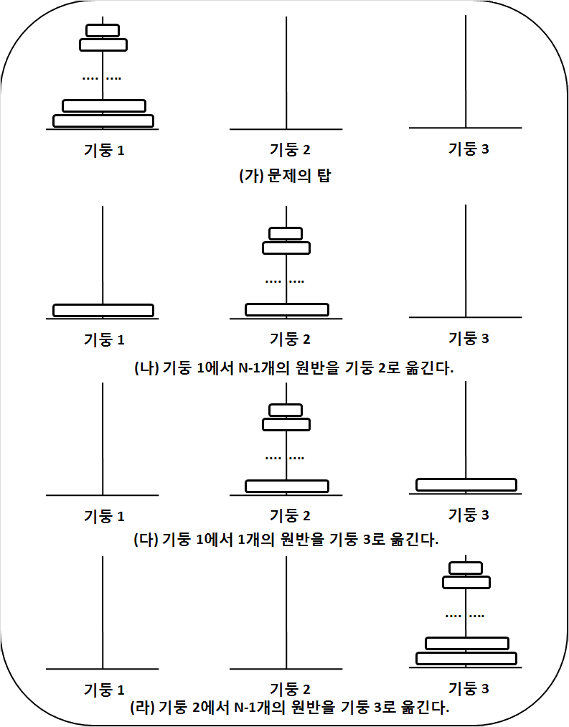
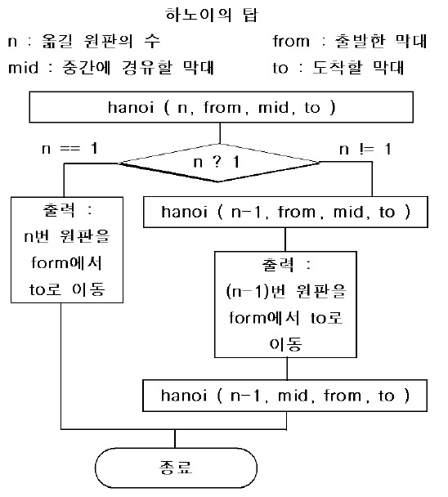
하노이 탑
Ch05. Function
2016 중앙대학교 Python 겨울특강
- 12 -
하노이 탑을 재귀함수를 이용하여 구현하시오.

Slide 13
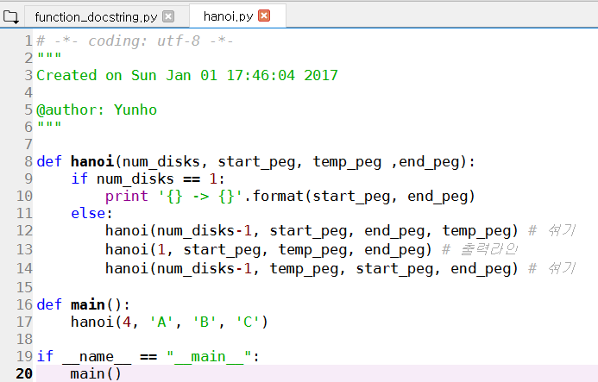
하노이 탑
Ch05. Function
2016 중앙대학교 Python 겨울특강
- 13 -
하노이 탑을 재귀함수를 이용하여 구현하시오. (hanoi.py)

Slide 14
Ch06. Data Structure

Slide 15
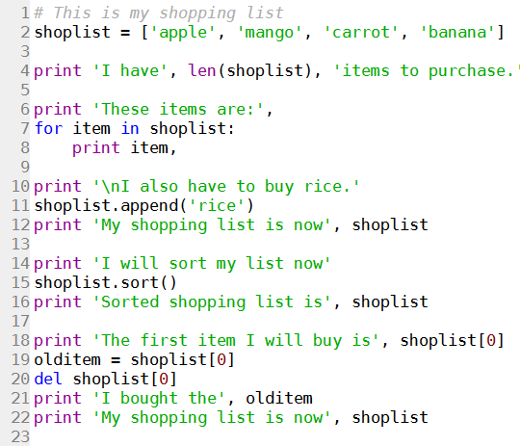
Data Structure
Ch06. Data Structure
2016 중앙대학교 Python 겨울특강
- 15 -
Ch06>code > ds_using_list.py
순서대로 정리된 비정적mutable 자료구조.
List 초기화 시 [ ] 사용
append()와 sort()
del

Slide 16
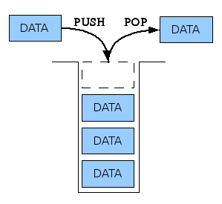
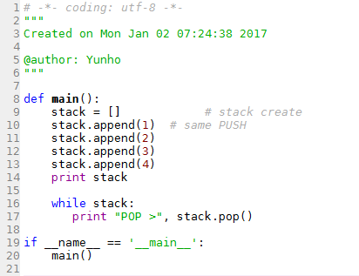
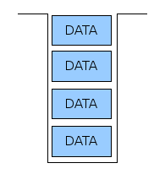
Data Structure
Ch06. Data Structure
2016 중앙대학교 Python 겨울특강
- 16 -
Ch06>code > ds_making_stack.py
스택은 데이타 입/출력이 한쪽으로만 접근 할 수 있는 자료 구조이다. 스택에서 가장 나중에 들어간 데이타가 제일 먼저 나오게 된다. 그래서 스택을 LIFO(Last In First Out) 구조라고 한다.
스택을 조작하는 동작은 데이타를 넣은 PUSH 동작과 데이타를 빼오는 POP 동작이 있다. PUSH는 스택의 최상단 데이타 위에 새로운 데이타를 쌓는다(stack). POP은 스택의 최상단에 있는 데이타를 빼온다.
Stack의 구조
http://onestep.tistory.com/39

Slide 17
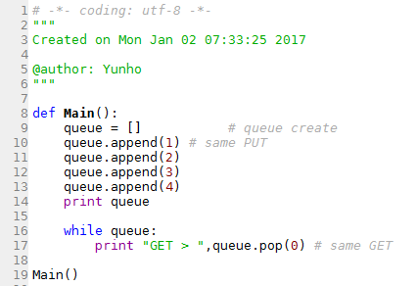
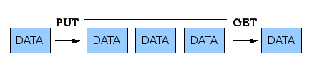
Data Structure
Ch06. Data Structure
2016 중앙대학교 Python 겨울특강
- 17 -
Ch06>code > ds_making_queue.py
큐는 먼저 넣은 데이타가 먼저 나오는 FIFO(First-In-First-Out) 구조로 저장하는 자료구조 이다. 즉, 큐는 LIFO 구조인 스택과 반대되는 개념의 자료 구조이다. 스택은 데이타가 입/출력하는 부분이 한 부분밖에 없다고 한다면, 큐는 양쪽 모두 뚫려있다.
한쪽으로는 데이타를 넣기만 하고, 다른 쪽에서는 데이타를 빼내기만 한다. 데이타를 넣는 연산을 PUT 동작, 데이타를 빼내는 동작을 GET 동작이라고 한다.
Queue의 구조
http://onestep.tistory.com/39

Slide 18
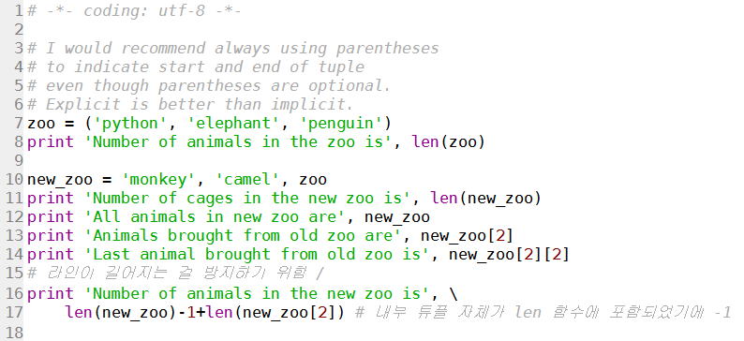
Data Structure
Ch06. Data Structure
2016 중앙대학교 Python 겨울특강
- 18 -
Ch06>code > ds_using_tuple.py
여러 개의 객체를 모아 담는 정적mutable 자료구조, 순서가 있음
new_zoo[2][2] 인덱싱 연산자
튜플을 초기화 할 때 괄호 사용 ( )

Slide 19
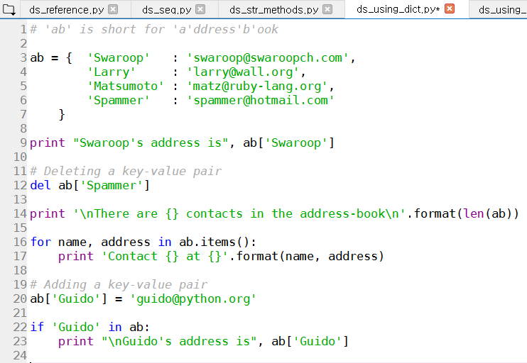
Data Structure
Ch06. Data Structure
2016 중앙대학교 Python 겨울특강
- 19 -
Ch06>code > ds_using_dict.py
Dictionary 초기화에 { } 사용하며 key : value의 쌍으로 이루어진 것을 알 수 있다.
{key1 : value1, key2 : value2}

Slide 20
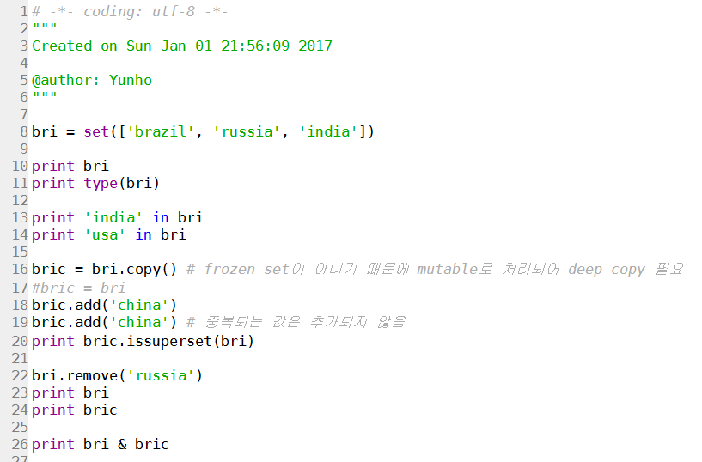
Data Structure
Ch06. Data Structure
2016 중앙대학교 Python 겨울특강
- 20 -
Ch06>code > ds_using_set.py
집합은 정렬되지 않은 단순 객체의 묶음, 중복을 허용하지 않음.
멤버십 테스트를 수행할 수 있으며, 한 집합이 다른 집합의 부분집합인지 알 수 있으며, 교집합을 구할 수 있음.

Slide 21
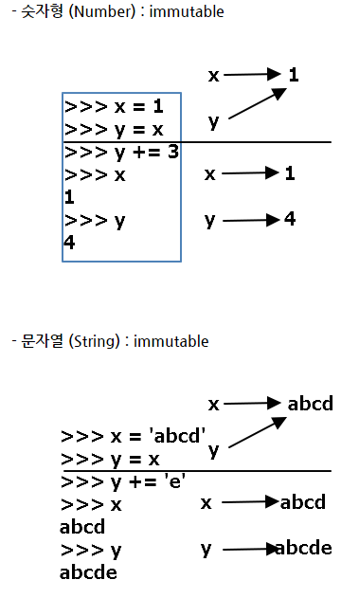
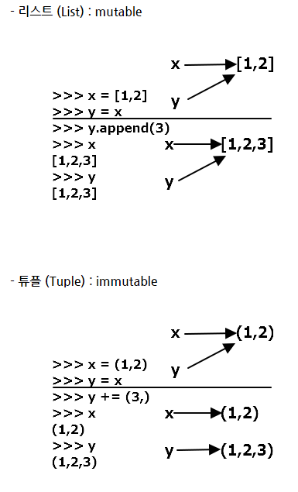
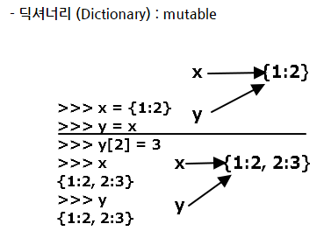
Mutable vs Immutable
Ch04. Control Flow
2016 중앙대학교 Python 겨울특강
- 21 -
String 연산을 루프에서 사용하면 왜 안 되는가?
http://ledgku.tistory.com/54

Slide 22
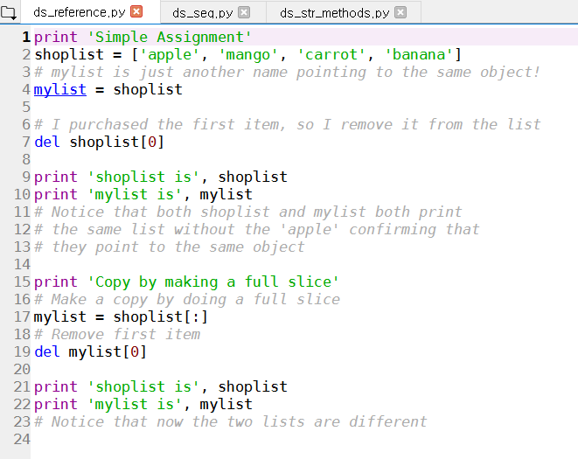
Data Structure
Ch06. Data Structure
2016 중앙대학교 Python 겨울특강
- 22 -
Ch06>code > ds_reference.py
Deep copy vs shallow copy
객체가 변수에 할당되는 것이 아니라 바인딩 되는 것
call by value vs call by reference ? Python의 경우는 Call by assignment!

Slide 23
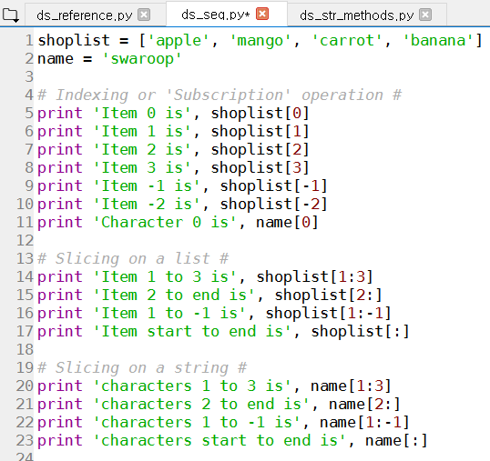
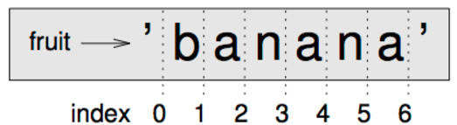
Data Structure
Ch06. Data Structure
2016 중앙대학교 Python 겨울특강
- 23 -
Ch06>code > ds_seq.py
Indexing
Slicing연산에서의 스텝사용 shoplist[1:15:2], shoplist[15:2:-1], textreverse[::-1]
그림: Flowdas (2016) 문자열 슬라이스, http://www.flowdas.com/thinkpython/08-strings/ (Accessed Dec 09, 2013)

Slide 24
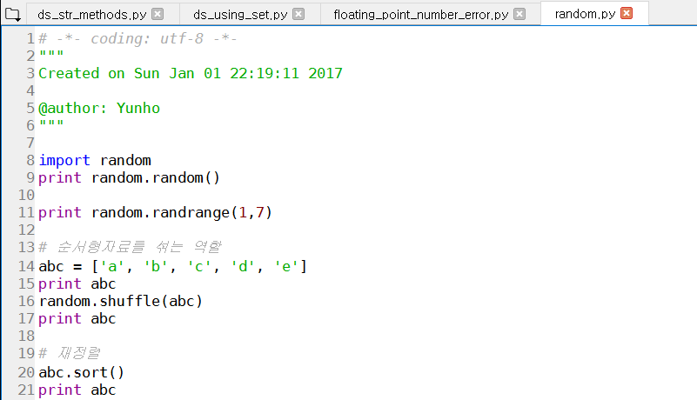
Data Structure
Ch06. Data Structure
2016 중앙대학교 Python 겨울특강
- 24 -
Ch06>code > random.py
random.random(), random.randrange(1,7)
Random.shuffle(list)
그림: Flowdas (2016) 문자열 슬라이스, http://www.flowdas.com/thinkpython/08-strings/ (Accessed Dec 09, 2013)

Slide 25
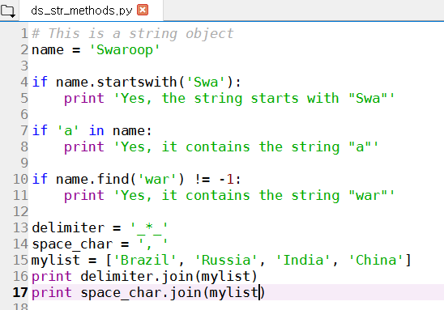
Data Structure
Ch06. Data Structure
2016 중앙대학교 Python 겨울특강
- 25 -
Ch06>code > ds_str_methods.py
find
Delimiter
멤버십 테스트 in 과 not in 연산

Slide 26
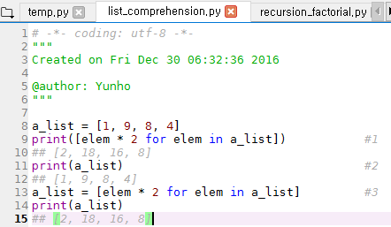
List Comprehension
Ch06. Data Structure
2016 중앙대학교 Python 겨울특강
- 26 -
Google Style
Guide Line
한 리스트의 모든 원소 각각에 어떤 함수를 적용한 후, 그 반환값을 원소로 가지는 다른 리스트를 쉽게 생성하는 문법 (이런 것을 매핑(mapping)한다고 합니다.) [1]
리스트 컴프리헨션을 이용하면 리스트 컴프리헨션은 오른쪽에서 왼쪽으로 읽으면 이해하기 쉽습니다. a_list는 함수가 적용될 원본 리스트입니다. 파이썬 해석기는 a_list를 순회하면서 각 원소를 elem이라는 임시 변수에 한 번에 하나씩 할당합니다. 할당된 각 elem 변수를 elem * 2 라는 함수에 적용한 후 그 결과를 새로운 리스트에 추가합니다.
리스트 컴프리헨션은 결과값으로 새로운 리스트를 반환합니다. 원래 리스트는 변경하지 않습니다.
결과값을 계속 사용하려면 변수에 저장해 두는 것이 좋습니다. 이 예에서는 기존 a_list가 리스트 컴프리헨션에 의해 반환된 리스트로 바뀌었습니다.
[1] List Comprehension
https://codeonweb.com/entry/87bb8d81-aa44-441d-9d9c-868ef472d4b5

Slide 27
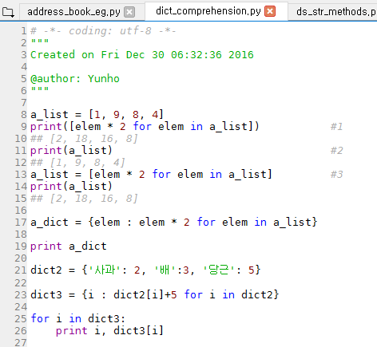
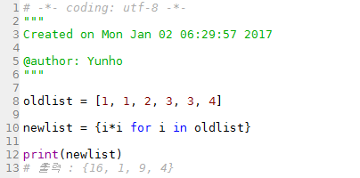
Dictionary & Set Comprehension
Ch06. Data Structure
2016 중앙대학교 Python 겨울특강
- 27 -
Dictionary Comprehension은 입력 Sequence로부터 지정된 표현식에 따라 새로운 Dictionary 컬렉션을 빌드하는 것
{출력표현식 for 요소 in 입력Sequence [if 조건식]}
Set Comprehension은 입력 Sequence로부터 지정된 표현식에 따라 새로운 Set 컬렉션을 빌드하는 것
{출력표현식 for 요소 in 입력Sequence [if 조건식]}
[1] Dict & Set Comprehension
http://pythonstudy.xyz/python/article/22-Python-Comprehension

Slide 28
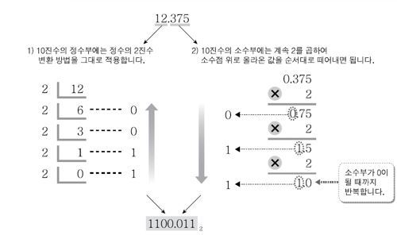
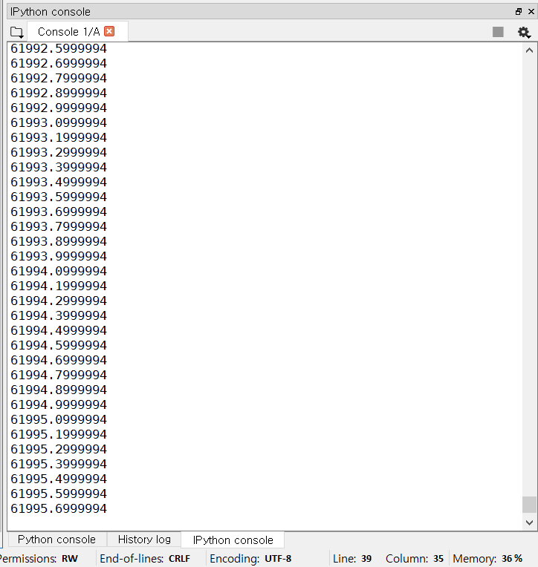
부동소수점 문제
Ch06. Data Structure
2016 중앙대학교 Python 겨울특강
- 28 -
Ch06>code > floating_point_number_error.py
십진법에서 사용되는 소수점 이하 자리를 이진법으로 표기하는 데에 오류가 발생
십진법 표기상에서 문제가 없던 숫자가 이진법에서 무한소수로 표기되면서 정확한 값 표기에 문제가 생김
더 읽을 거리
Microsoft, IEEE 부동 소수점 오류의 이해를 위한 자습서 https://support.microsoft.com/ko-kr/kb/42980
IEEE 부동소수점을 통한 성능 향상 http://www.gpgstudy.com/gpg2/gpg2s2-1draft.html

Slide 29
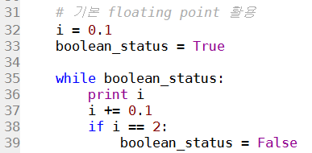
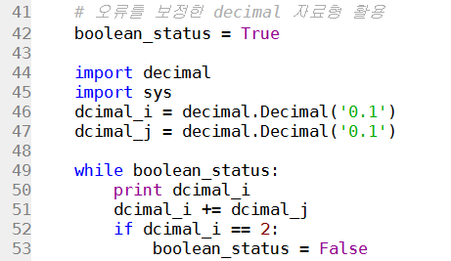
부동소수점 문제
Ch06. Data Structure
2016 중앙대학교 Python 겨울특강
- 29 -
Ch06>code > floating_point_number_error.py
십진법에서 사용되는 소수점 이하 자리를 이진법으로 표기하는 데에 오류가 발생
정확한 계산을 위해 decimal 자료형을 활용하나, 이 경우 시간복잡도/공간복잡도 측면에서 손실이 발생함을 인지하고 있어야 함.
또한 기본 자료형에서 지원하는 추가적인 method들이 모두 지원되지 않을 수 있음

Slide 30
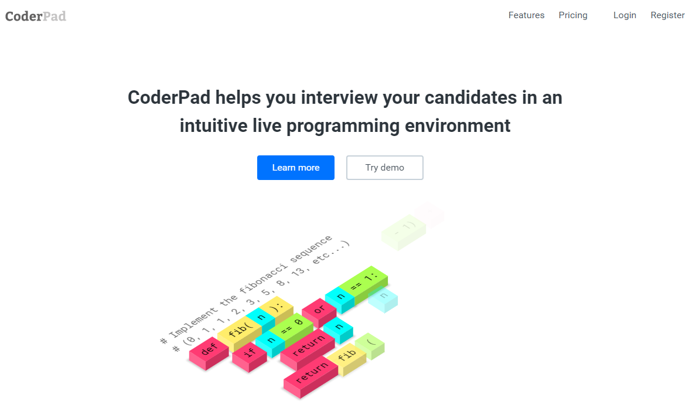
Coderpad.io
Ch06. Data Structure
2016 중앙대학교 Python 겨울특강
- 30 -
실제 외국계 기술 면접에서 많이 활용되는 서비스
https://coderpad.io/

Slide 31
과제

Slide 32
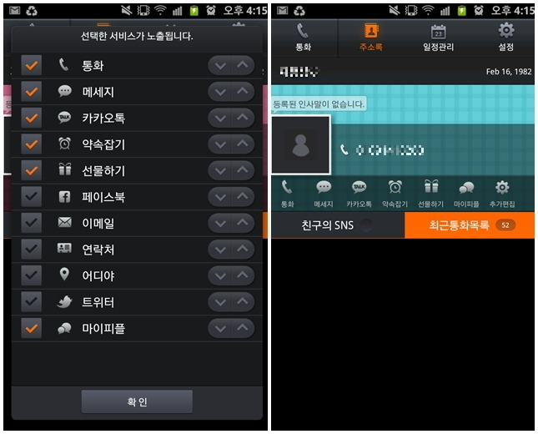
다중 정보를 지니고 있는 전화번호부 만들기
Ch06. Data Structure
2016 중앙대학교 Python 겨울특강
- 32 -
‘이름’을 key로 가지는 dictionary를 활용하여 3개 이상의 필드값을 조회할 수 있는 전화번호부를 만드시오.

Slide 33
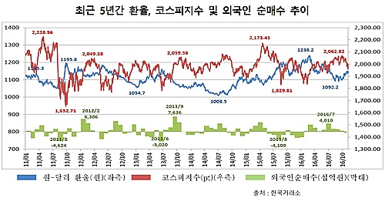
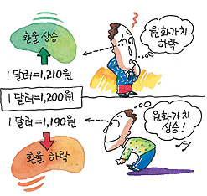
환율에 따른 거래소 만들기
Ch06. Data Structure
2016 중앙대학교 Python 겨울특강
- 33 -
Dictionary로 구성되어 있는 환율정보를 가져와서 각 국가별 통화로 환전해주는 환전소를 구성하시오. 단, Dictionary는 기본적으로 ‘Date: yyyy-mm-dd’를 가지고 있어 날짜별 환율 정보를 지니고 있으며 매일 새로 추가된다고 가정한다.
거래소는 부동소수점 연산에서 안전하도록 구현하시오.

Slide 34


경향성이 있는 제한된 랜덤 수치 만들기
Ch06. Data Structure
2016 중앙대학교 Python 겨울특강
- 34 -
스킬 레벨이 1일 때, 파이어 볼 데미지는 30-60 사이의 랜덤값을 지니며, 라이트닝 데미지는 1-99 사이의 랜덤값을 지닌다. 각 스킬을 30까지 올렸을 때, 10000회 시행시 어떤 스킬의 평균 데미지가 높은지 구하시오

Slide 35
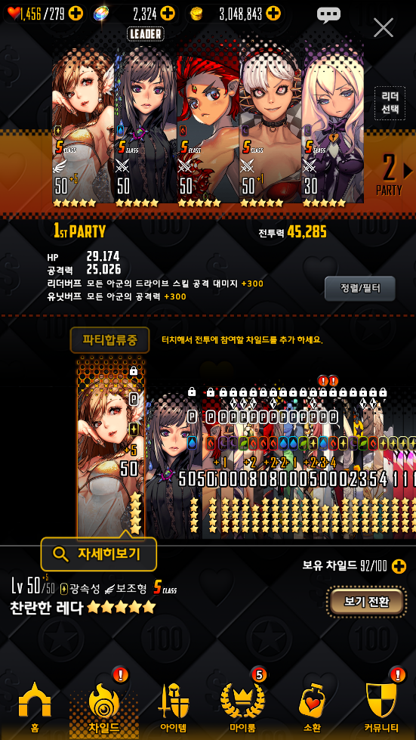
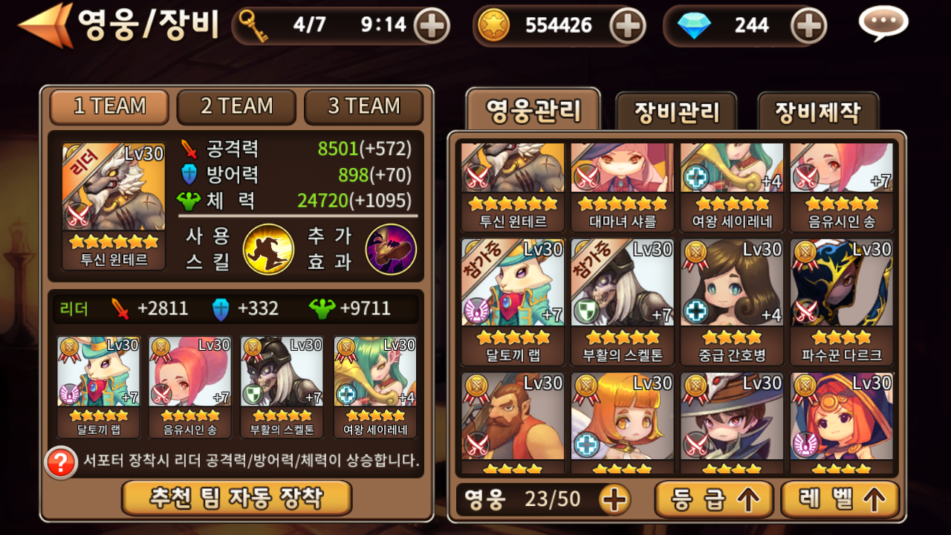
경향성이 있는 제한된 랜덤 수치 만들기
Ch06. Data Structure
2016 중앙대학교 Python 겨울특강
- 35 -
모바일 게임 유저가 30만명이고, 이 중 5%의 유저가 평균적으로 월 2만원씩 결제한다고 한다. 결제 유저는 평균적으로 6성 카드 1개를 얻으면 결제를 중지한다고 한다. 월 평균 신규 가입 유저는 3000명이라고 할 때, 유료 게임 결제 유저의 수를 유지할 수 있는 최대 6성 등장 확률을 구하시오
각 카드는 한 단계 낮은 카드 3장을 합성하여 얻을 수 있다고 했을 때의 1성~6성 카드의 등장 확률을 구하시오. 또한 이러한 카드 뽑기 시스템을 구현하시오.

Slide 36
감사합니다

